Slide 1
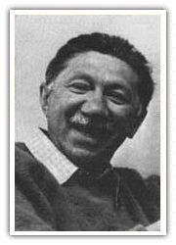
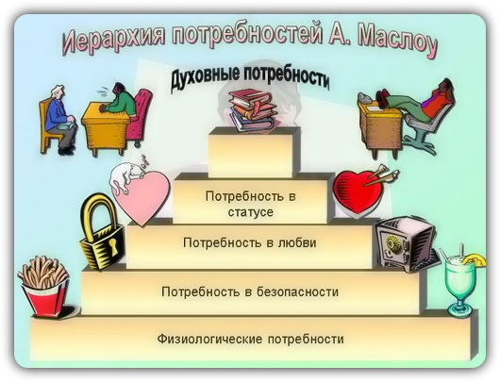
Американський психолог Абрахам Маслоу і його піраміда потреб.

Slide 2

«Піраміда Маслоу» - неофіційна назва теорії мотивації, розробленої в 1950-ті роки ХХ століття видатним американським психологом Абрахамом Маслоу Харольдом.

Slide 3

В основі теорії мотивації (піраміди) Маслоу лежить теза про те, що поведінка людини детермінована низкою базових потреб, які можна вибудувати у визначеній ієрархії.
З точки зору Маслоу, ці потреби є універсальними, тобто об'єднують усіх людей незалежно від кольору шкіри, національності, стилю життя, звичок, манери триматися й інших зовнішніх проявів.

Slide 4

Абрахам Маслоу визнавав, що люди мають безліч різних потреб, але вважав, що ці потреби можна розділити на п'ять основних категорій

Slide 5

Фізіологічні: голод, спрага, статевий потяг і т. д.
Екзистенційні: безпека існування, комфорт, сталість умов життя.
Соціальні: соціальні зв'язки, спілкування, прихильність, турбота про інше і увагу до себе, спільна діяльність.
Престижні: самоповагу, повагу з боку інших, визнання, досягнення успіху і високої оцінки, службове зростання.
Духовні: знання, самоактуалізація, самовираження, самоідентифікація.

Slide 6
1. Фізіологічні потреби
Найбільш істотні, найбільш потужні з усіх потреб. Людина, що живе в крайній нужді, обділений усіма радощами життя, згідно теорії мотивації Маслоу, буде спричинене, насамперед, потребами фізіологічного рівня. Якщо людині немає чого їсти і якщо при цьому йому не вистачає любові і поваги, у першу чергу він буде прагнути вгамувати свій фізичний, а не емоційний голод. На думку Маслоу, якщо в організмі домінують фізіологічні позиви, то всі інші потреби можуть навіть не відчуватися людиною. Бажання писати вірші, придбати автомобіль, інтерес до рідної історії, пристрасть до жовтих черевиках - на фоні фізіологічних потреб всі ці інтереси і бажання яких блякнуть, або зникають зовсім, тому людину, яка відчуває смертельний голод, не зацікавить нічого, крім їжі.

Slide 7
2. Потреба в безпеці
Після задоволення фізіологічних потреб їх місце в мотиваційній життя індивідуума займають потреби, які в загальному вигляді можна об'єднати в категорію безпеки (потреба в стабільності, захист, свободу від страху, тривоги і хаосу, в порядку, законі, обмеженнях). Згідно теорії мотивації Маслоу, ці бажання також можуть домінувати в організмі і узурпувати право на організацію людської поведінки. Як зазначає Маслоу, потреба в безпеці здорового і щасливого представника нашої культури, як правило, задоволена. В нормальному суспільстві, у здорових людей потреба в безпеці проявляється тільки в м'яких формах, наприклад, у вигляді бажання влаштуватися на роботу в компанію, яка надає своїм працівникам соціальні гарантії і т.п.В самому загальному вигляді потреба в безпеці і стабільності виявляє себе і в консервативному поведінці (більшість людей схильні віддавати перевагу знайомим і звичним речам). У свою чергу, як вказує Маслоу, несподівано виникла загроза хаосу у більшості людей викликає регрес мотивації з вищих її рівнів до рівня безпеки. Природною і передбачуваною реакцією суспільства на такі ситуації бувають заклики навести порядок, причому будь-якою ціною, навіть ціною диктатури і насильства.

Slide 8
3. Потреба в приналежності і любові
Після того, як потреби фізіологічного рівня і потреби рівня безпеки задоволені, згідно теорії мотивації Маслоу, актуалізується потреба в любові, прихильності, приналежності. Людина як ніколи гостро починає відчувати нестачу друзів, відсутність коханого, дружини або дітей, жадає теплих, дружніх відносин. Йому потрібна соціальна група, яка забезпечила б його такими відносинами. Саме ця мета стає найбільш значущою і найважливішою для людини. Стрімкий розвиток у сучасному світі різноманітних груп особистісного зростання, а також клубів за інтересами, на думку Маслоу, якоюсь мірою продиктовано нагальної жагою спілкування, потребою в близькості, в приналежності, прагненням подолати почуття самотності. Неможливість задовольнити потребу в любові і приналежності, з точки зору Маслоу, як правило, призводить до дезадаптації, а часом і до більш серйозної патології.

Slide 9
4. Потреба у визнанні
Кожна людина, на думку Маслоу, (за рідкісними винятками, пов'язаними з патологією), постійно потребує визнання, в стійкій і, як правило, високій оцінці власних достоїнств. Кожному з нас необхідні як повага оточуючих нас людей, так і можливість поважати самого себе. Потреби цього рівня Маслоу розділив на два класи. У перший клас входять бажання і прагнення, пов'язані з поняттям «досягнення». Людині необхідно відчуття власної могутності, адекватності, компетентності, йому потрібно почуття впевненості, незалежності і свободи. У другий клас потреб автор включив потреба в репутації або в престижі, тобто в завоюванні статусу, уваги, визнання, слави. Задоволення всіх цих потреб, згідно теорії мотивації Маслоу, породжує у індивідуума почуття впевненості в собі, власної значущості і сили. Незадоволена потреба, навпаки, викликає почуття приниженості, слабкості, безпорадності, які, у свою чергу, служать ґрунтом для зневіри, запускають компенсаторні і невротичні механізми.

Slide 10
5. Потреба в самоактуалізації (самореалізації)
Навіть у тому випадку, якщо всі перелічені вище потреби задоволені, на думку Маслоу, людина незабаром знову відчує незадоволеність - тому, що він займається не тим, до чого схильний. Якщо людина хоче жити в мирі з собою, він зобов'язаний бути тим, ким він може бути. Цю потребу Маслоу назвав потребою в самоактуалізації. У розумінні Маслоу самоактуалізація - це прагнення людини до самовоплощению, до актуалізації закладених у ньому потенцій. Це прагнення можна назвати прагненням до ідіосинкразії, до ідентичності. Це найвища потреба людини, згідно ієрархії потреб Маслоу. Як правило, людина починає відчувати потреба в самоактуалізації тільки після того, як задовольнить потреби всіх нижчих рівнів.

Slide 11

Існує також більш детальна класифікація. У системі виділяється сім основних рівнів (пріоритетів):
(нижчий) Фізіологічні потреби: голод, спрага, статевий потяг і т. д.
Потреба у безпеці: почуття впевненості, позбавлення від страху і невдач.
Потреба в приналежності і любові.
Потреба в повазі: досягнення успіху, схвалення, визнання.
Пізнавальні потреби: знати, вміти, досліджувати.
Естетичні потреби: гармонія, порядок, краса.
(вищий) Потреба в самоактуалізації: реалізація своїх цілей, здібностей, розвиток власної особистості.

Slide 12
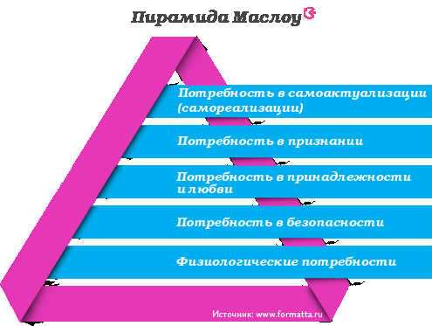


Slide 13

У своїх більш пізніх роботах, виданих у 1960-70-і роки, Маслоу відносить потребу в самоактуалізації не до базових потреб, а до більш високої категорії потреб, які він описав як «потреби (особистісного) зростання» (їх також називають «ціннісними» або «бытийными потребами», або «метапотребностями»). У цей список увійшли також потребу в розумінні й пізнанні (когнітивна потреба) і потребу у прекрасному (естетична потреба), які раніше згадувалися поза основною ієрархії, а також потреба у грі.

Slide 14
По мірі задоволення низлежащих потреб, все більш актуальними стають потреби більш високого рівня, але це зовсім не означає, що місце попередньої потреби займає нова, тільки коли колишня задоволено повністю. Також потреби не перебувають у нерозривному послідовності і не мають фіксованих положень, як це показано на схемі. Така закономірність має місце як найбільш стійка, але у різних людей взаємне розташування потреб може змінюватись.

Slide 15

Маслоу зазначає, що ієрархія потреб зовсім не так стабільна, як це може здатися на перший погляд. Базові потреби більшості людей, в загальному вигляді, підпорядковуються описаному порядку, але зустрічаються і виключення. У деяких людей, наприклад, потреба в самоствердженні проявляє себе як більш важлива, ніж потреба в любові. Це найпоширеніший випадок реверсії. .

Slide 16


А чи була піраміда
Образ піраміди, широко поширений у всьому світі для ілюстрації теорії мотивації Маслоу, насправді є далеко не безперечним.
!!!Сам Маслоу в своїх роботах про піраміді не згадує
(ні фізично, ні в образотворчій формі)!!!
Навпаки, у працях Маслоу зустрічається інший візуальний образ - спіраль (Маслоу так пише про перехід індивіда до потреб більш високого рівня: «мотиваційна спіраль починає новий виток»). Образ спіралі, безсумнівно, краще відображає основні постулати теорії мотивації Маслоу: динамічність, розвиток, плавне перетікання» одного рівня в інший (на противагу статичності і суворої ієрархічності піраміди).

Slide 17

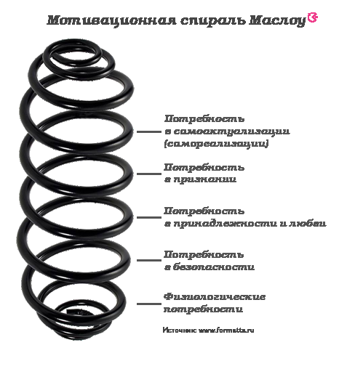

Slide 18

За цвагу!☺

